Slide 1


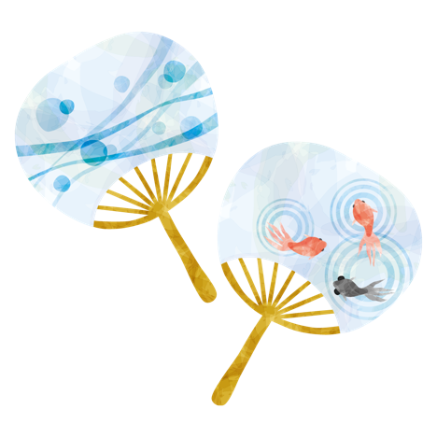



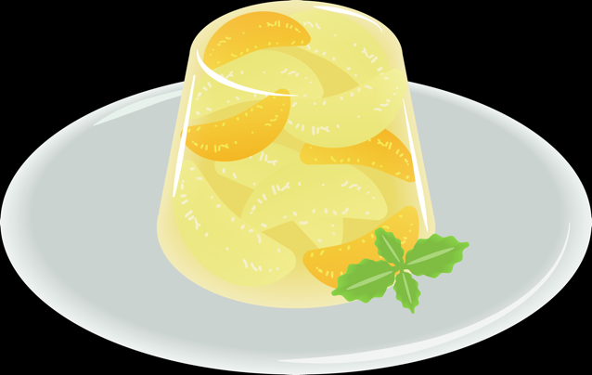
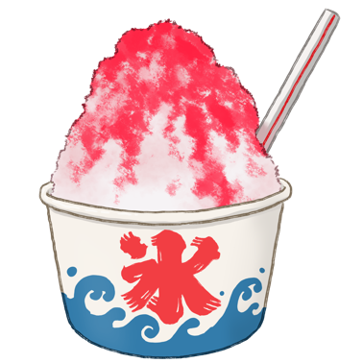

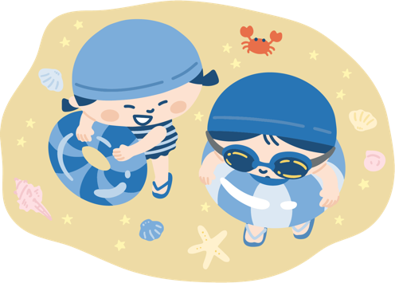


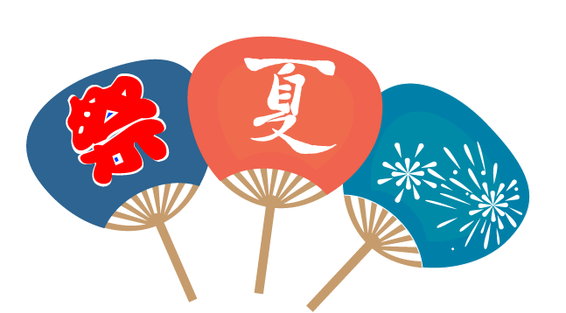
夏休み入りで活発化する人の動きを先読みしよう！
〜品揃えをいかに合わせるかが大事！〜
〈2026年７月版〉
7/1 | 2 | 3 | 4 | 5 | 6 | 7 | 8 | 9 | 10 | 11 | 12 | 13 | 14 | 15 | 16 | 17 | 18 | 19 | 20 | 21 | 22 | 23 | 24 | 25 | 26 | 27 | 28 | 29 | 30 | 31 | 8/1 | 2 | 3
水 | 木 | 金 | 土 | 日 | 月 | 火 | 水 | 木 | 金 | 土 | 日 | 月 | 火 | 水 | 木 | 金 | 土 | 日 | 月 | 火 | 水 | 木 | 金 | 土 | 日 | 月 | 火 | 水 | 木 | 金 | 土 | 日 | 月
先負 | 仏滅 | 大安 | 赤口 | 先勝 | 友引 | 先負 | 仏滅 | 大安 | 赤口 | 先勝 | 友引 | 先負 | 赤口 | 先勝 | 友引 | 先負 | 仏滅 | 大安 | 赤口 | 先勝 | 友引 | 先負 | 仏滅 | 大安 | 赤口 | 先勝 | 友引 | 先負 | 仏滅 | 大安 | 赤口 | 先勝 | 友引
海開き・山開き | 半夏生（はんげしょう） | 七味の日 | 梨の日 | 穴子の日 | サラダ記念日 | 七夕 冷やし中華の日 | なはの日 | おなかキレイの日 | 納豆の日 | ラーメンの日 | 人間ドックの日 | もつ焼きの日 | ゼリーの日 | お中元 | 駅弁記念日 | 減塩の日 | 光化学スモッグの日 | やまなし桃の日 | 海の日 ハンバーガーの日 | 自然公園の日 | ナッツの日 | 大暑（たいしょ） | 削り節の日 | かき氷の日 | 土用丑の日 | スイカの日 | 菜っ葉の日 | 福神漬の日 | 梅干しの日 | そばの日 | 花火の日 | カレーうどんの日 | はちみつの日
 |  |  |  |  |  |  |  |  |  |  |  |  |  |  |  |  |  |  |  |  |  | （
梅雨のため、海や山の行楽需要はさほど高くはないが、梅雨明け後の最盛期に向けて発注や売場づくりの計画を立てておこう。 | 関西ではこの日にタコを食べるが、地方によっては、うどんやサバを食べる。なじみのない地域でも催事を習慣にし、拡販するチャンスだ。 | 暑くなると、香辛料の効いた食べ物の需要が高まるので、関連商品を強化。7月に売れる冷やし麺のトッピングにもお薦め。 | 果実を使った商品をアピールしよう。特に夏の果実を使った新商品などは、夏本番前のお披露目商品としてボリューム陳列しよう。 | アナゴもウナギ同様に、滋養効果があるといわれる。滋養回復に効果があるとされる商品を売り込み、丑の日のウナギ予約販売に弾みをつけよう。 | 高温多湿な気候で生野菜を使ったサラダやサンドイッチの販売は鈍化しているが、梅雨の晴れ間やこの日を機に積極的にアピールするとよい。 | 冷やし中華は７月が売上のピーク。特に梅雨の晴れ間はよく動く。この日は七夕。七夕そうめんも併せて売り込もう。 | 梅雨が続き、夏を待ちわびる人が多い。沖縄など常夏の地域名産の商品を展開し、夏に向けて気分を盛り上げよう。 | 乳酸菌飲料やキムチ、納豆などの発酵食品をＰＲし、腸内環境を整えて健康な生活を送るように呼び掛けよう。 | 蒸し暑い梅雨で、体調を崩しやすい頃。前日同様、納豆などの発酵食、健康食のＰＲを強化して販売しよう。 | バラエティ豊かなカップ麺、袋麺をＰＲ。梅雨明け後は冷やし麺の最盛期。計画的に売り込もう。 | 暑気払いや夏祭りでお酒を飲む機会が増える。メタボが気になったり二日酔いになったりで健康意識が高まる。栄養ドリンクなどを多めに持つ。 | もつ鍋、焼き鳥や唐揚げなどは、ビールのつまみに提案しよう。夏祭りや花火大会が近隣で催される当日は店頭で販売すると効果的だ。 | 7～8月にかけて販売が伸長する。特に梅雨明け後は爆発的に売れるので多めに持つこと。大容量サイズも売れる。 | 東日本のお中元贈答期間はこの日まで。西日本は１カ月後までが贈答期間なので、お届け先を確認するようにすること。 | 弁当の販売を強化する。梅雨前と梅雨明け後では、嗜好の変化で売れ筋が変わるので注意すること。 | 毎月17日は「減塩の日」。食塩を多く含む食品や調味料を控え、食生活の見直しを提案する。 | 梅雨が明けると、日差しが一気に強くなり、日焼け対策商品の需要が高まる。これと併せて熱中症対策も行うこと。 | 梅雨明け後は、桃、パイナップル、メロン、マスカットなど夏のフルーツを使ったデザート、飲料、酒をお薦めしたい。 | ハンバーガー、カツサンド、ホットドッグなど移動中でも気軽に食べられるワンハンドフードのキャンペーンを行おう。 | 夏休みに入り、梅雨が明けると野外行楽をする人でにぎわう。行楽地近隣の店舗では、関連商品を強化し、スタッフ人員を確保。 | ビールのお供といえばナッツ類。ビール最盛期の今、ナッツやスルメ、缶詰などの商品もアピール。 | 二十四節気の一つで、一年で最も暑さが厳しい時。熱中症や夏バテが起きやすいので、対策コーナーを展開していこう。 | 削り節は日本食の調味料の基礎。出汁料理や和食の提案をしよう。 | 30度を超えると氷が動く。かき氷、氷菓、ロックアイスの他、野外行楽では板氷も用意。アイスパックなど冷却商品も需要が高い。 | 一年を通した土用丑の日の中でも、夏の知名度が一番高い。ウナギやスタミナ料理、土用シジミ、ウナギに合う惣菜などを用意。 | 夏の商品の売り込み強化時期。スイカを使った新商品の販促を強化する。類似フレーバーの商品は早めに見直し、商品の回転率を高めよう。 | 夏バテが起きやすい頃。スタミナ食もだが、バランスの良い食事を取ることが大切。野菜が多く取れる飲料やサラダを提案。 | カレーや香辛料を使った商品のキャンペーンを展開しよう。香辛料の効いた料理で、夏バテの季節を乗り切りたい。 | 「梅干しを食べると難（7）が去（3）る（0）」とのいわれに由来する。販促物でいわれを記し、暑さで食欲のない人にアピールしよう。 | そば単品だけでなく、タレやトッピング、天ぷら等、そばに合う惣菜などのプラスワン購入を訴求しよう。 | 花火の最盛期。ミニバケツ、ライターなど関連商品をエンドで展開。夜間の欠品がないように注意しよう。 | 夏休み中の昼食に悩む母親が多い。カレーうどんなど、手軽に食べられる弁当、惣菜、加工食品、冷凍食品を提案。軽食にもお薦めする。 | はちみつは健康と美容に良い食べ物。夏バテなどで身体が弱る頃なので、健康によいとされる食品をまとめて展開し、販促物で効能を表示しよう。
「行楽需要」に合わせた
販促計画
&
プロモーション
食の販促ポイント
旬の食材
７月の売れ筋商品
夏メニューの提案
７月の催事メニューの提案
７月の旬の食材を活用し、販促提案を行おう
７月の行事・行楽の季節商品
７月は、アジやパプリカなどの旬の食材メニューで
売上拡大の提案を！
売場テーマ
●半夏生レシピ
●土用の丑レシピ
《水産物》
アジ、マダコ
《野菜》
パプリカ、ナス
●七夕
●お中元
●夏祭り
《水産物》
アジの南蛮漬け
アジフライ
《野菜》
パプリカの肉詰め
チンジャオロース
メモ
※天気予報は、ダイキン工業株式会社が公表している
「ダイキンAIRカレンダー」を参照させて頂いております。
https://www.daikin.co.jp/otenki/calendar_web
支社 営業部 担当：
TEL：

Slide 2


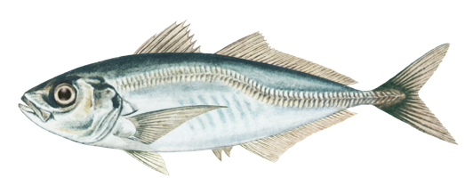
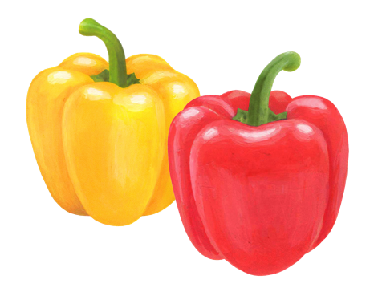
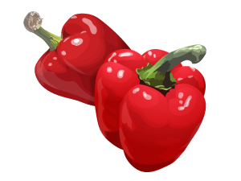
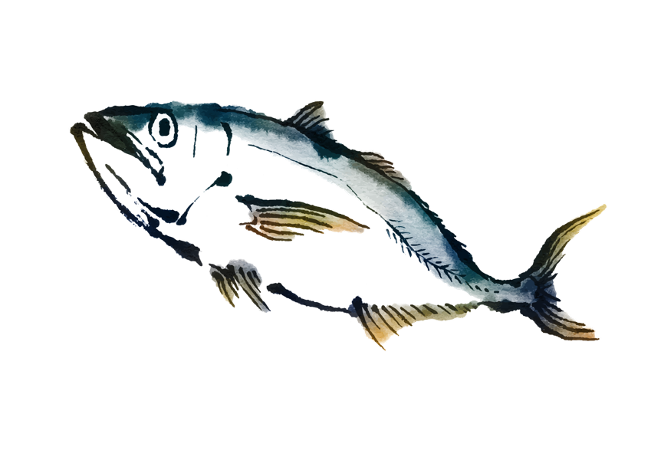
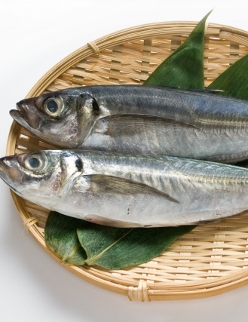
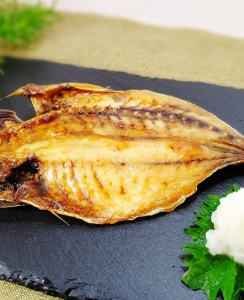
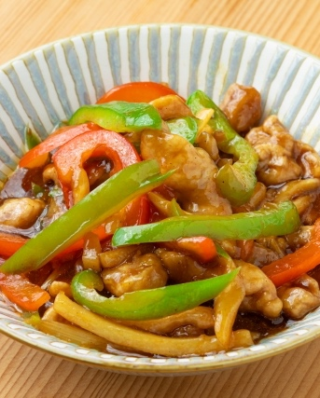
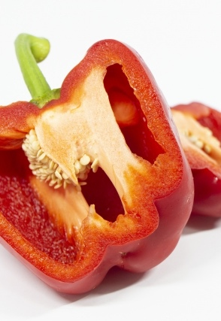
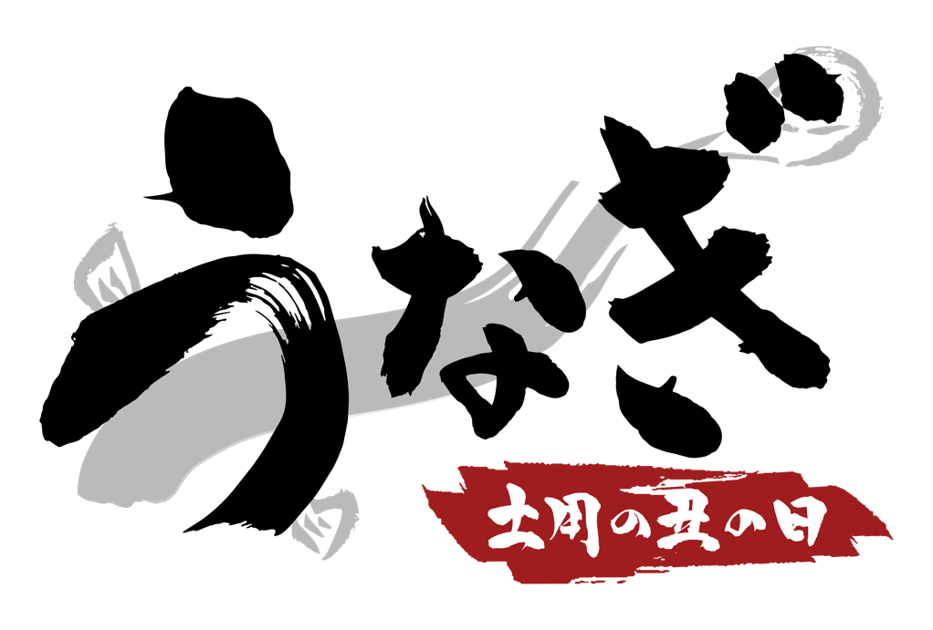

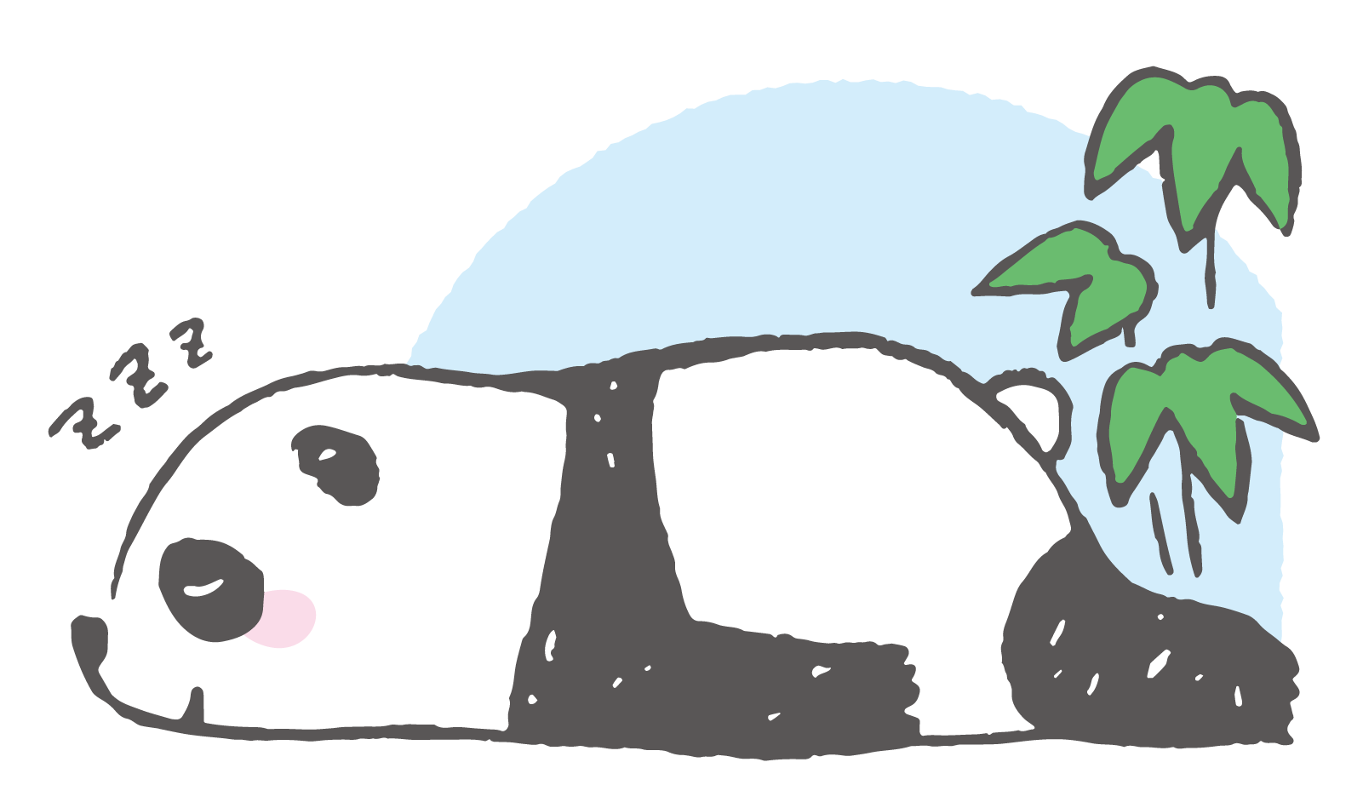
７月･･･旬の食材が盛りだくさん！ 行事や記念日に絡めた販促活動を展開しよう！
〜梅雨明けからは「攻めの姿勢」！〜
〈2026年７月版〉
アジの南蛮漬け
パプリカの肉詰め
アジ
パプリカ
食欲そそるさっぱりおかず
彩り豊か
アジはDHA、EPA、カリウム、カルシウム、たんぱく質、ビタミンB類、ビタミンD、ビタミンEを多く含む。 EPAは血流を良くする働きがあり、血圧の低下や血液をサラサラにする効果がある。また、 DHAは記憶力や学習能力を向上させたり、血中の中性脂肪を低下させる効果もある。
DHAやEPAを含む脂は加熱によって流出しやすいため、新鮮なものが手に入る場合は、刺身で食べるのがおすすめだ。加熱する場合は揚げ物よりは塩焼きが良く、煮物などにした場合は汁ごと食べるとよい。
パプリカは、ビタミンC、 ベータカロテン（ビタミンA）、ビタミンE、カリウム、ルテインを多く含む。パプリカは色によって栄養価が異なり、赤パプリカはビタミンCやベータカロテンがピーマン（緑）の約2倍以上、ビタミンEは約5倍も含まれるとされる。また黄色・オレンジ・赤色と完熟度が増すにつれて、栄養価も高くなっていく傾向がある。 ベータカロテンは、強い抗酸化作用を持ち、活性酸素の発生を抑える効能がある。
《材料：２人前》
アジ（三枚におろしたもの） ２尾
タマネギ １/4個
ニンジン １/３本
塩・こしょう・片栗粉 各適量
サラダ油 大さじ4
【A】
酢 100ml
砂糖 大さじ２ 塩 少々
しょうゆ 小さじ２ 顆粒和風だし 小さじ1/2
《材料：２人前》
パプリカ（赤・黄） 各1個
タマネギ 1/2個 オリーブ油 適量
【A】
合いびき肉 300g 卵 1/2個
パン粉 1/4カップ
牛乳 大さじ2 ニンニク 1片
塩・こしょう 各適量
【B】
ケチャップ 大さじ2 ウスターソース 大さじ2
アジの選び方
パプリカの保存方法
体が丸みを帯びて、ツヤがあり、厚みがあるものが新鮮だ。また、黄色味がかったもの、サイズとしては25cm前後のものが脂がのっておいしいといわれる。
最適温度は10度で低温や水気に弱いのが特徴だ。夏場以外は、湿気の少ない冷暗所で常温保存すると長持ちさせることができる。
冷蔵保存の場合は、乾いたキッチンペーパーなどで優しく拭き取り、保存用袋に入れて野菜室で保存すると、1週間ほどもつ。
《作り方》
１：タマネギは薄切りにし、ニンジンはせん切りにする。
２：（１）を、混ぜ合わせた【A】に漬け込む。
３：アジは骨があれば取り、塩・こしょうをふる。
ポリ袋に片栗粉とアジを入れ、口を閉じて振り、全体にまぶす。
４：１７０度に熱したサラダ油でアジを揚げる。
５：熱いうちにアジと（２）をからませ、３０分ほど漬け込む。
６：器に盛り付ける。
《作り方》
１：パプリカ（赤・黄）はそれぞれ4等分にし、種を取り除く。
2：タマネギはみじん切りにする。
3：ボウルにタマネギと【A】を入れ、粘りが出るまで手で混ぜる。
4：パプリカに（３）を詰める。
5：フライパンにオリーブ油を中火で熱し、（3）を焼く。
両面焼き色がついたら弱火にし、ふたをして3分ほど焼く。
６：器に盛り付け、混ぜ合わせた【B】をかける。
土用丑の日（７／２６）
７月の販促ポイント
今年も高値が予想されるウナギは、ちらし寿司やひつまぶし、茶わん蒸し、う巻きなどのかさ増しメニューの提案で拡販につなげる。「土用の丑の日メニュー特集」といったコーナーを展開し、ウナギの他、代替商品であるアナゴや肉類、ウナギ関連商品を展開する。同時に牛・豚カルビと野菜の「スタミナ丼」も提案。
７月上旬は梅雨真っただ中。近年は集中的な豪雨などもあり、天気予報が気になる時季。梅雨が明けると気温は一気に上昇し、夏本番の天候に。熱中症や紫外線対策商品が本格的に動く。３週目あたりに夏休みが始まるため、近隣の学校をはじめ事業所の夏休み期間を事前に確認しよう。夏休みに入ると海や山、プール、バーベキュー、フェスなどの夏レジャー・アウトドアが盛んになる。花火大会や夏祭りなどの商機を逃さないようにしよう。
◆猛暑対策
汗をかくことは体内の熱を排出し、皮膚表面の温度を下げるため、猛暑対策としても有効だ。コリアンダー、ターメリックなどの洋スパイスや、ショウガ、唐辛子、ミョウガ、ワサビなどは発汗作用や消化吸収、殺菌作用などの効果があるという。汗と同時に失われるビタミン、ミネラルが含まれる夏野菜とともに摂取する。
◆夏風邪予防＆対策
睡眠不足、不規則な食事などが原因で免疫力が低下し、夏風邪にかかるとされている。免疫力を高める食材の販促を強化する。例えば、ショウガ、ニンニク、山芋、納豆、チーズ、ヨーグルト、みそなどの発酵食品など。回復を促す胃に優しい対策食も紹介する。麺類、レトルトがゆ、スープ類、野菜ジュース、カットフルーツ、牛乳、豆乳など。マスクやティッシュペーパー、抗菌ハンドソープ、うがい薬、喉あめなども訴求する。
●重点メニュー・商品
ウナギ、アナゴ、梅干し、うどん、ウリ、さんしょうの粉、うなぎのたれ、のり、大葉、牛肉、うなぎのかば焼き、うな丼、ひつまぶし、土用シジミ、土用餅、うざく、う巻き、肝吸い
夏の快眠対策
夏の夜は蒸し暑く寝不足になりがち。深い眠りを得るには、快眠に良いとされるアミノ酸の一つ、トリプトファンを含むチーズやヨーグルト、脳内の興奮系の神経伝達物資ドーパミンを抑制し心身をリラックスさせるGABA（ギャバ）を含む発芽玄米の摂取がお勧め。タマネギに含まれる硫化アリルは眠りを誘う成分とされている。体の冷やし過ぎも寝不足の原因となるため、体内を温めるとされるショウガやレバーも良い。効果をPOP表示し快眠につながる食事の工夫を提案する。

